Slide 1

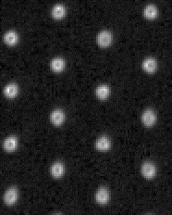
Idea 제안 정보
대표 발명자 정보 | 성명 | 박호진 | 소속부서 | 광학솔루션 플랫폼개발3팀
 | 전화번호 | 010-4606-3505 | e-mail | Hojin.park@lginnotek.com
출원시급도 |  | ■ 보통 □시급 | 공개 예정일 | □프로모션 □논문발표 □기타 사외공개
PJT/제품 관련성 | PJT 관련성 | ■ PJT 관련 없음 □ 관련 PJT명 :
 | 제품적용 | ■ 제품 적용 불명확 □ 제품적용 목적으로 테스트 혹은 검토중 □ 제품 적용 예정 (적용시점: )
발명의 명칭 |  | 편광을 적용한 Tx System
선행 특허/문헌 정보 |  | [알고 있는 선행 특허번호 혹은 논문 등의 정보를 기재]
적용 가능한 Application기술 동향, 타사 기술 동향 |  | [기술의 동향, 타사 개발 동향 그리고 적용 가능한 Application이 있다면 기재하여 주시기 바랍니다.]
종래기술 구성 및 문제점
[상기 종래기술의 구성에서 발생되는 문제점을 도면과 함께 설명하고, 필요시 별도 페이지에서 설명 가능]
문제되는 주요 도면
문제점 설명
3D TOF 모듈에서 송신부(Tx)에 대한 설명이다.
광원으로 IR laser(edge emitting laser, VCSEL등) beam을 사용하며, Collimation lens에 의한 정렬 된 빛이 DOE를 통과해 복사되어 타겟면으로 조사된다. 그리고 조사된 빛을 수신부(Rx)에서 수신 및 분석 하여 거리측정을 한다. 이때 Spot간격이 가까울수록 측정 해상력이 높은것을 의미하지만, Rx로 수신되는 Spot이 서로 간섭이 없도록 떨어져 있어야 한다는 한계가 있다.
FDTD simulation image
- 1 -

Slide 2
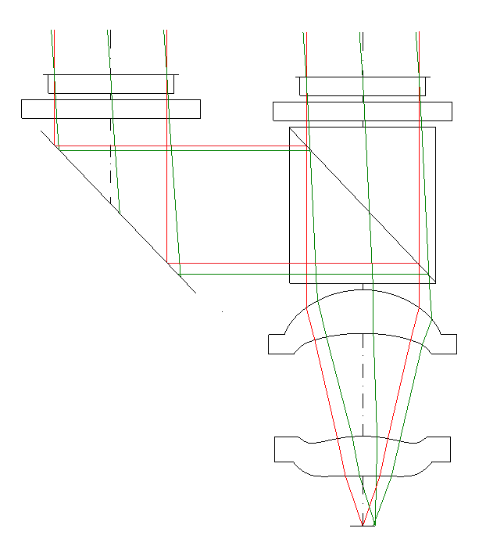
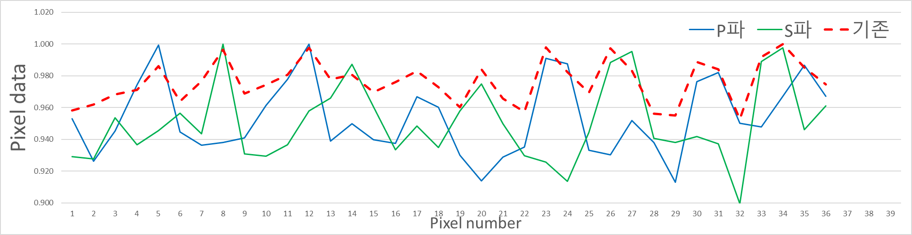
본 발명의 구성`
특허출원 하고자 하는 발명의 구성 및 효과 | [종래기술과 차별화되는 구성 혹은 특징을 도면이나 실험자료와 함께 설명하고, 필요시 별도 페이지에서 설명 가능] [도면은 실시예별로 작성하며, 전체구성이 잘 나타날 수 있도록 분해사시도, 평면도 등의 도면을 작성함. 도면외에 사진, 테이블, 실험자료 등을 활용 가능] [도면의 설명은 각 구성별로 해당 명칭과 각 구성별 관계, 구동 및 기능에 대해 기재하며, 수치에 대해서는 최대, 〓최소의 범위를 함께 기재만
도면
설명
Concept -. 편광을 이용한 Spot의 분배
발명의 설명 1. Collimation lens 에서 정렬된 빛을 P파와 S파로 분류한다.
2. 원편광 필터를 통과하여 타겟면에 조사 시킨다.
이때 1군과 2군에서 송신된 빛은 다른 성질을 갖는다.
3. 1군과 2군의 정렬을 통해 Spot을 교차 배치 시킨다.
4. 수신부에서는 편광에 의해 Spot의 구분이 가능하다.
장점 및 효과 -. Spot을 근접하게 배치해도 구분이 가능하다.
-. Spot간격이 줄어들어 해상력의 개선이 가능하다.
DOE
DOE
원편광 필터
원편광 필터
Mirror
Beam splitter
(P/S편광)
Collimation lens
Tx 1군
Tx 2군
광원
발명의 차별화
+
=
P파
S파
P파+S파
[타겟면에서의 Spot 이미지]
[센서면에서의 Spot data]
- 서로 다른 편광성분을 갖는 2가지 Spot을 교차 배치
- 기존 대비 개선된 Spot의 구분
- 2 -

Slide 3
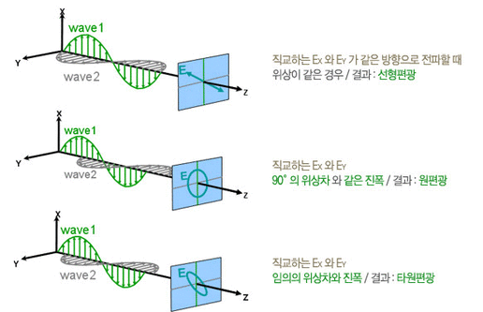
유첨
편광설명 유첨.
빛의 성분(전기장,자기장)
위상지연판
빛의 위상지연이란,
1. 빛의 편광은 전기장과 자기장의 벡터방향의 합이다.
2. 위상지연을 시킴으로써 전기장&자기장의 위상차(벡터방향)를 바꿀 수 있다. (우측그림)
3. 바뀐 위상차에 의해 편광의 특성이 달라진다.
Ex) 위상지연에 의한 편광 변화 예시
광원 → X방향 수직편광필터 → X편광 → ¼ 위상지연판 → 시계방향 원편광 → ¼ 위상지연판
→ Y편광 → ¼ 위상지연판 → 반시계방향 원편광 → ¼ 위상지연판 → X편광 → …
결과

Slide 4
+
=
P파-Spot
S파-Spot
P파+S파 –고해상도 spot
+
=
P파- flood
S파-spot
P파+S파 – Flood + spot
Diffuser orDOE
Diffuser orDOE
¼ 위상지연판
¼ 위상지연판
Mirror
Beam splitter
(P/S편광)
Collimation lens
Tx 1군
Tx 2군
광원

